Slide 1
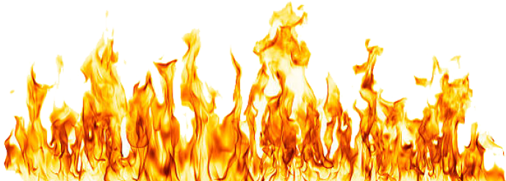
בְּטִיחוּת בְּאֵשׁ וּמְנִיעַת כְּוִיּוֹת

Slide 2

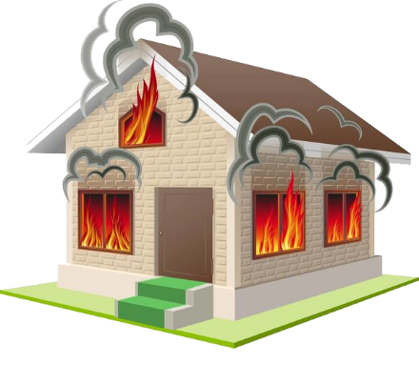
מַהִי שְׂרֵפָה?
א. שְׂרֵפָה הוּא שֵׁם שֶׁל זַמֶּרֶת.
ב. שְׂרֵפָה הִיא אֵרוּעַ חֵרוּם וּמְסַכֵּן חַיִּים, בּוֹ אֵשׁ מִתְפַּשֶּׁטֶת.
ג. שְׂרֵפָה הִיא הִתְפַּשְּׁטוּת אֵשׁ שֶׁאֲנִי יָכוֹל לְכַבּוֹת עִם מַיִם.

Slide 3
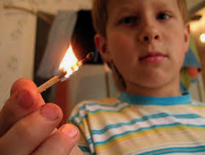

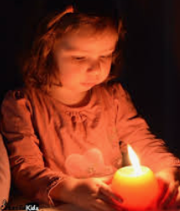
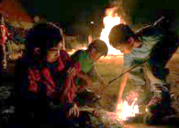
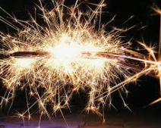
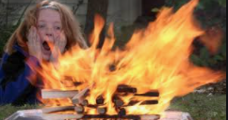
אֵיךְ נִגְרֶמֶת שְׂרֵפָה?
א. הַשְּׂרֵפָה יְכוֹלָה לִקְרוֹת בְּכַוָּנָה כְּשֶׁמִּישֶׁהוּ מַצִּית אוֹתָהּ.
ב. הַשְּׂרֵפָה יְכוֹלָה לִקְרוֹת בְּטָעוּת – קֶצֶר חַשְׁמַלִּי, שָׁכַחְנוּ לְכַבּוֹת אֶת הָאֵשׁ וְעוֹד.
ג. הַשְּׂרֵפָה יְכוֹלָה לִקְרוֹת כְּתוֹצָאָה מִמִּשְׂחָק מְסֻכָּן.
ד. כָּל הַתְּשׁוּבוֹת נְכוֹנוֹת.

Slide 4

לָמָּה שְׂרֵפָה מְסֻכֶּנֶת?
א. שְׂרֵפָה לֹא מְסֻכֶּנֶת. אֶפְשָׁר לְכַבּוֹת אוֹתָהּ.
ב. שְׂרֵפָה יְכוֹלָה לִגְרֹם לִפְצִיעוֹת- כְּוִיּוֹת אוֹ שְׁאִיפַת עָשָׁן
ג. שְׂרֵפָה יְכוֹלָה לַהֲרֹס חֲפָצִים, בָּתִּים, יְעָרוֹת וְעוֹד
ד. תְּשׁוּבוֹת ב+ג נְכוֹנוֹת.

Slide 5
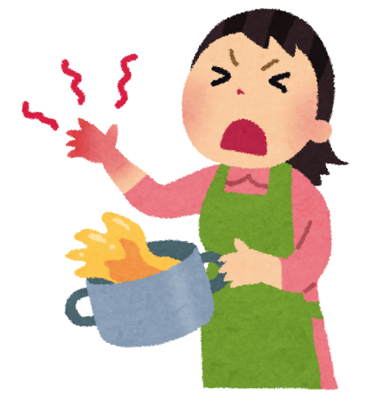

מַהִי כְּוִיָּה?
א. כְּוִיָּה הִיא פֶּצַע שֶׁנִּגְרַם מִמְּקוֹר חֹם אוֹ מֵאֵשׁ.
ב. כְּוִיָּה הִיא מַכָּה שֶׁנִּגְרְמָה מִקֻּמְקוּם.
ג. כְּוִיָּה הִיא טִפּוּל שֶׁנּוֹתְנִים אַחֲרֵי שֶׁנּוֹגְעִים בְּאֵשׁ.

Slide 6

לָמָּה כְּוִיָּה מְסֻכֶּנֶת?
א. כְּוִיָּה הִיא לֹא מְסֻכֶּנֶת, אֶפְשָׁר לְטַפֵּל בָּהּ בַּבַּיִת.
ב. כְּוִיָּה גּוֹרֶמֶת לְאָבָק שָׁחֹר עִם רֵיחַ לֹא טוֹב.
ג. כְּוִיָּה גּוֹרֶמֶת לִכְאֵב חָזָק וְדוֹרֶשֶׁת טִפּוּל מִייָּדִי וְנָכוֹן.

Slide 7
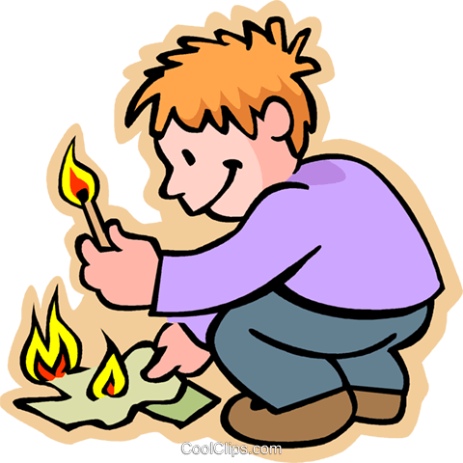

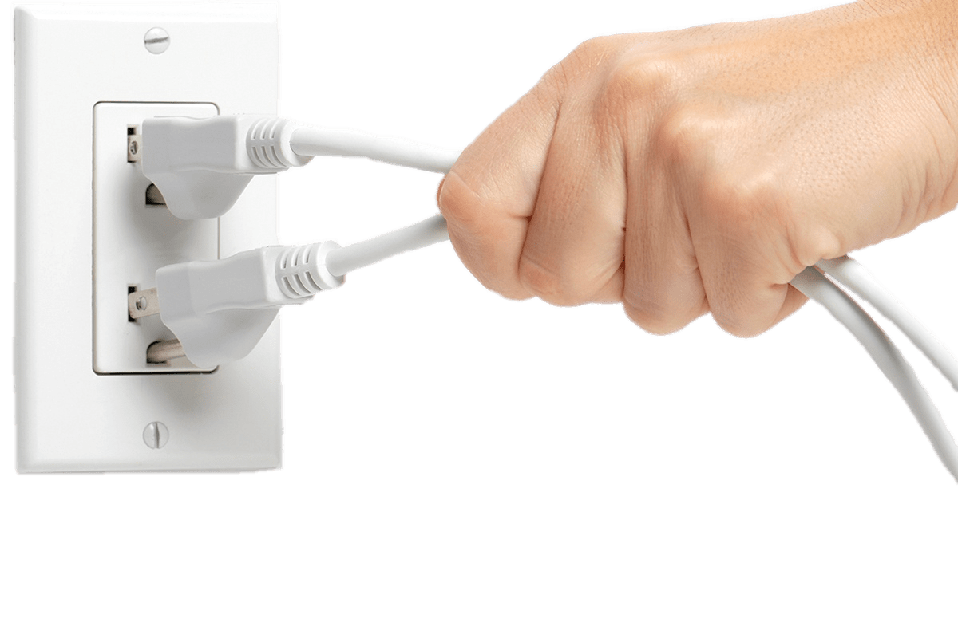
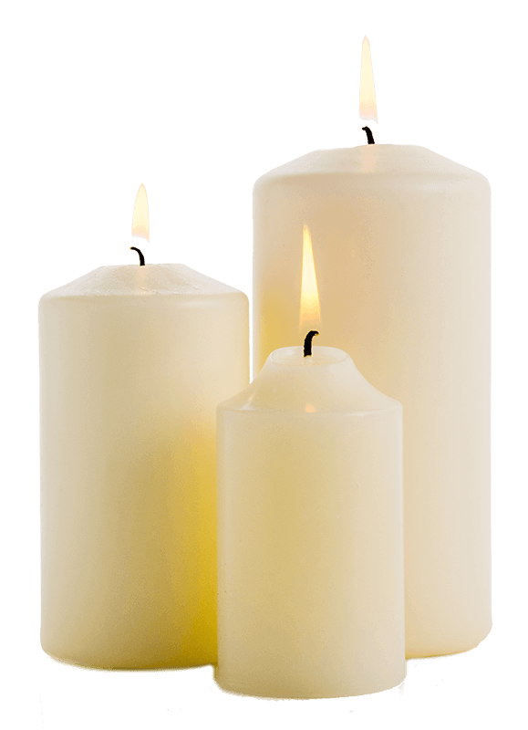
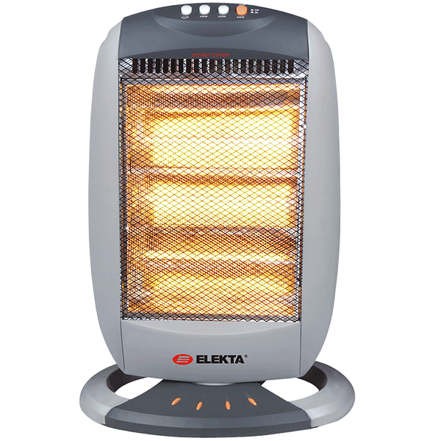
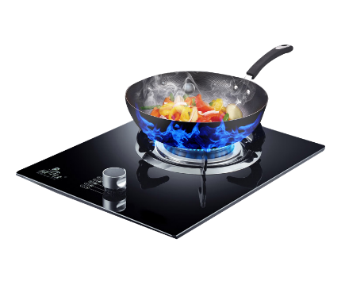
מָה יָכוֹל לִגְרֹם לִשְׂרֵפָה בַּבַּיִת?
א. מִשְׂחָקִים עִם סוֹלְלוֹת
ב. מִשְׂחָק עִם אֵשׁ
ג. נֵרוֹת, תַּנּוּרֵי חִמּוּם, מוּצְרֵי חַשְׁמַל, גַּז
ד. תְּשׁוּבוֹת ב+ ג נְכוֹנוּת
ה. כָּל הַתְּשׁוּבוֹת נְכוֹנוֹת
Notes:
בשלב זה שואלים את התלמידים מה עוד יכול לגרום לשריפה בבית שאינו מופיע בשקופית

Slide 8

מָה עוֹשִׂים בְּמִקְרֶה שֶׁל שְׂרֵפָה?
א. מְכַבִּים אֶת הָאֵשׁ עִם מַיִם אוֹ מַטַּף כִּבּוּי
ב. קוֹרְאִים לִמְכַבֵּי אֵשׁ וְעַד שֶׁיַּגִּיעוּ מְנַסִּים לְכַבּוֹת אוֹתָהּ
ג. מִתְרַחֲקִים מֵהָאֵשׁ וּמִתְקַשְּׁרִים לִמְכַבֵּי אֵשׁ
Notes:
נתרגל עם התלמידים באמצעות סימולציה מקרה של פריצת דליקה ונתפנה מהכיתה בצורה מסודרת.

Slide 9
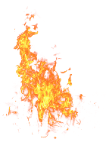

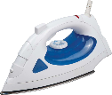
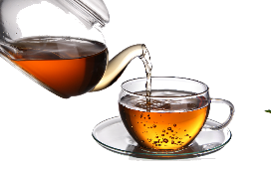
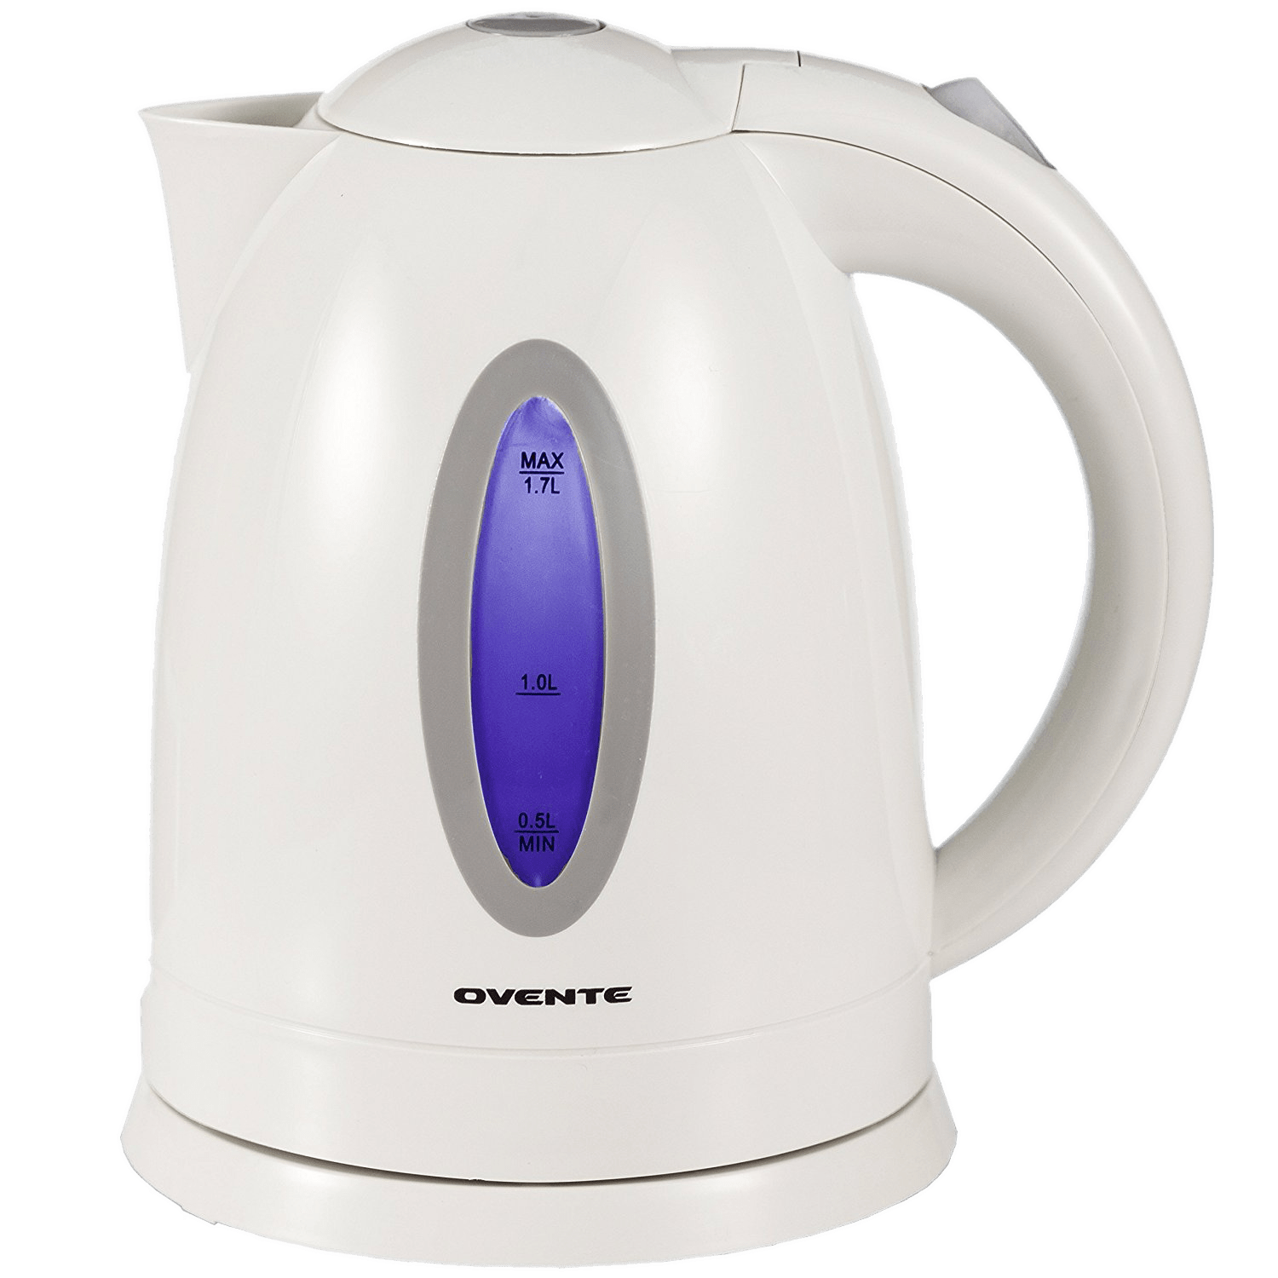

מָה יָכוֹל לִגְרֹם לִכְוִיָּה?
הִתְאִימוּ בֵּין הַמִּלָּה לַצִּיּוּר עַל יְדֵי גְּרִירַת הַצִּיּוּר
אֹכֶל חַם
אֵשׁ
תַּנּוּר
מַיִם חַמִּים
מַגְהֵץ
מַשְׁקֶה חַם
Notes:
בשלב זה שואלים את התלמידים מה עוד יכול לגרום לכוויה שאינו מופיע במצגת?

Slide 10
מָה עוֹשִׂים בְּמִקְרֶה שֶׁל כְּוִיָּה?
א. מוֹרְחִים גְּבִינָה אוֹ יוֹגוּרְט קָרִים
ב. שָׂמִים קֶרַח אוֹ מַיִם קָרִים עַל אֵזוֹר הַכְּוִיָּה
ג. שׁוֹטְפִים בְּמַיִם פּוֹשְׁרִים זוֹרְמִים
Notes:
נתרגל עם התלמידים בעזרת סימולציה טיפול בכוויה- ניגש לברז ונחזיק את היד מתחת למים פושרים

Slide 11
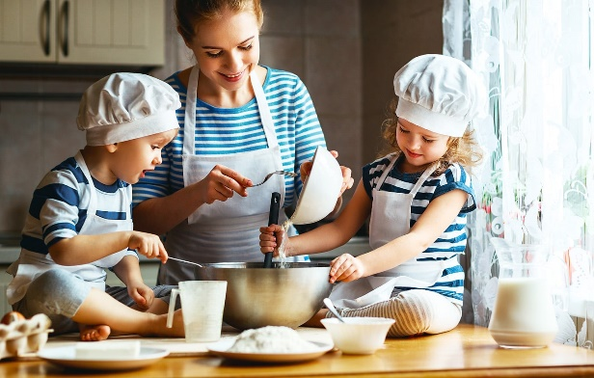
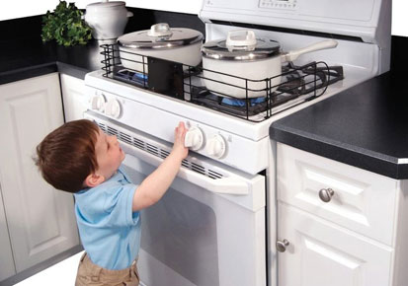
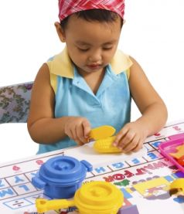
בְּאֵיזוֹ תְּמוּנָה מִסְתַּתֶּרֶת הַסַּכָּנָה בַּמִּטְבָּח?
מָחֲקוּ תְּשׁוּבוֹת לֹא נְכוֹנוֹת - עַל יְדֵי נְגִיעָה בָּהֶן

Slide 12
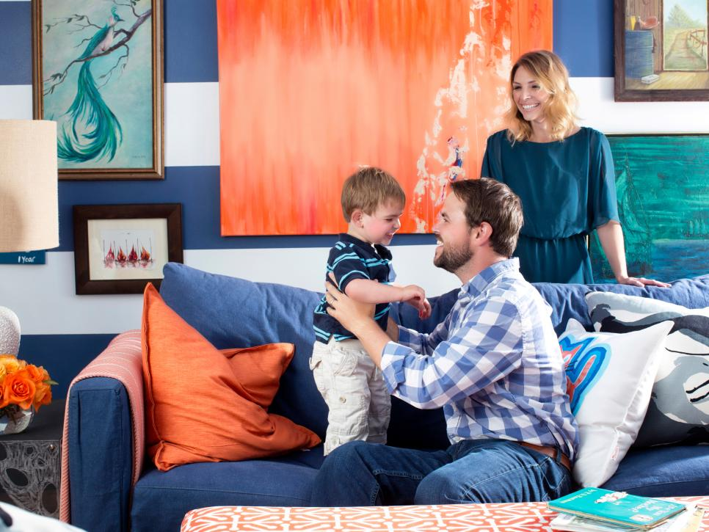
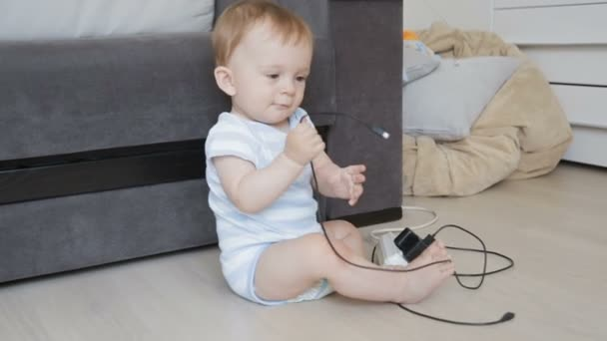
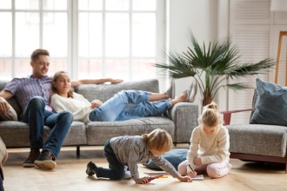
בְּאֵיזוֹ תְּמוּנָה מִסְתַּתֶּרֶת הַסַּכָּנָה בַּסָּלוֹן?
מָחֲקוּ תְּשׁוּבוֹת לֹא נְכוֹנוֹת - עַל יְדֵי נְגִיעָה בָּהֶן

Slide 13
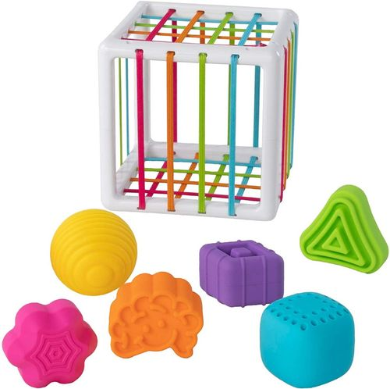
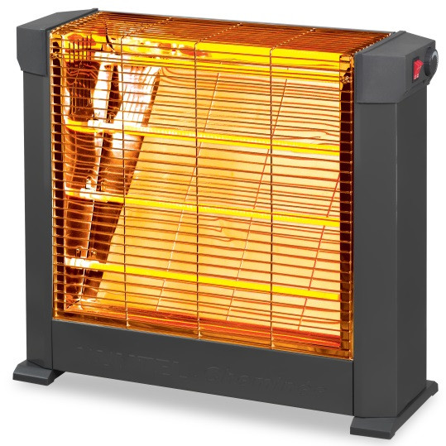
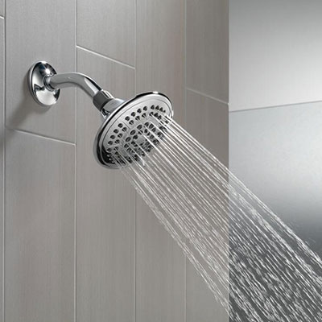
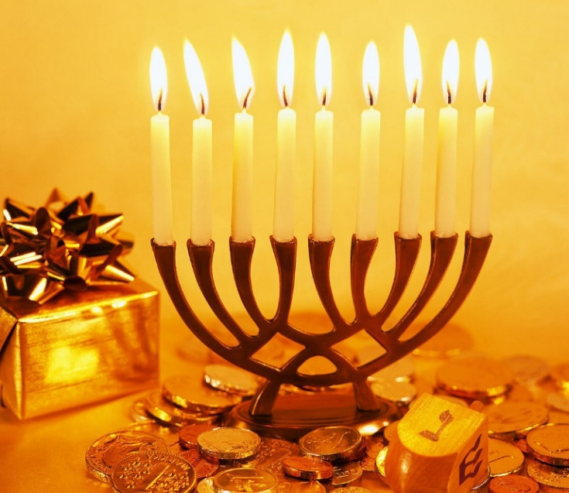
מֵאֵילוּ גּוֹרְמִים יְכוֹלָה לִפְרֹץ שְׂרֵפָה?
מָחֲקוּ תְּשׁוּבוֹת לֹא נְכוֹנוֹת - עַל יְדֵי נְגִיעָה בָּהֶן

Slide 14
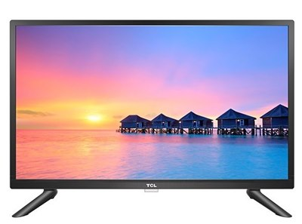
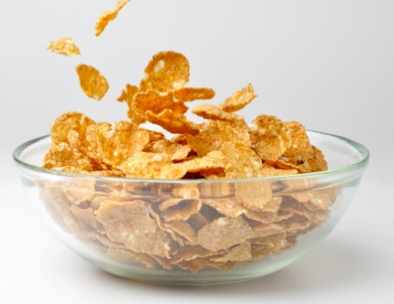
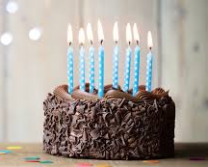
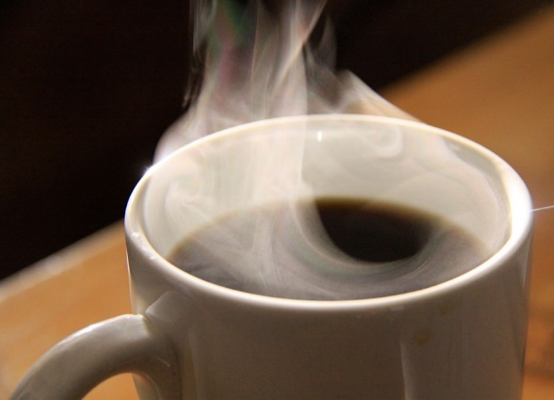
מִמָּה אֶפְשָׁר לְהִכָּווֹת?

Slide 15
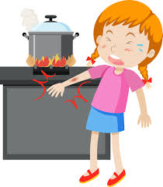
הִתְבּוֹנְנוּ בַּתְּמוּנָה וְעָנוּ עַל הַשְּׁאֵלוֹת
א. תָּאֲרוּ אֶת הַתְּמוּנָה
ב. הַאִם הַמִּקְרֶה הַמֻּצָּג בִּתְמוּנָה בָּטוּחַ?
ג. מָה הַסַּכָּנָה בַּתְּמוּנָה?
ד. מַדּוּעַ הַיַּלְדָּה נִכְוְתָה?
ה. מָה עַל הַיַּלְדָּה לַעֲשׂוֹת כָּעֵת?

